Slide 1
Zookeeper Introduction
PS

Slide 2
Zookeeper的特性
一致性： 数据一致性，数据按照顺序分批入库。ZK实现最终一致性，不是强一致性。
原子性： 要么成功要么失败，不会出现局部化成功或失败。
单一视图： 客户端连接集群中的任一ZK节点，数据都是一致的。
可靠性：每次对ZK的操作，状态都会保存在服务端
实时性：客户端可以读取到ZK服务端的最新数据

Slide 3
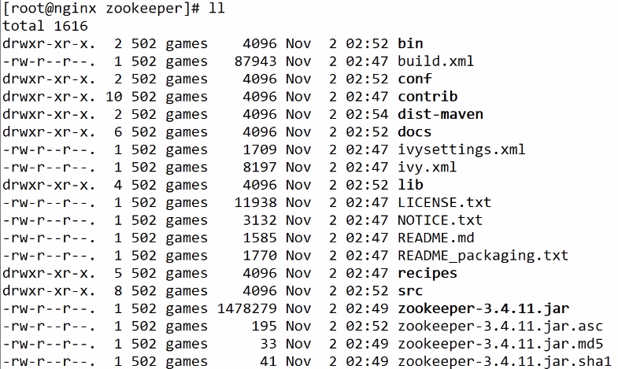
ZK的目录结构
Notes:
Bin: ZK主要的命令行工具
Conf: 存放配置文件，我们主要配置zk.cfg
Contrib: 附加的一些功能
Dist-maven: maven编译后的一些目录
Docs: 文档
Lib: 需要依赖的jar包
Recipes: 案例demo代码
Src: 源码

Slide 4
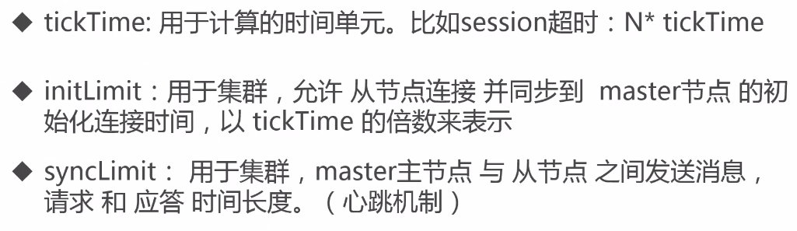
Zoo.cfg

Slide 5
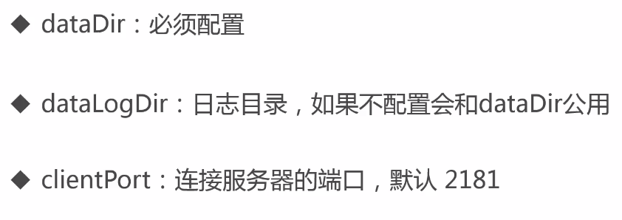
Zoo.cfg

Slide 6
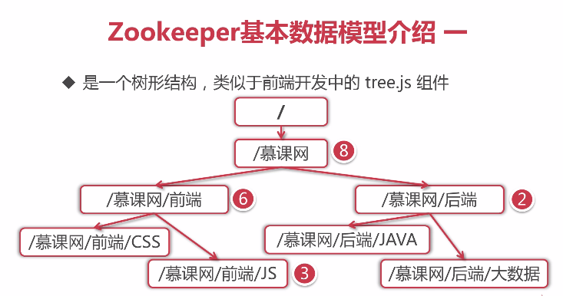
Zookeeper基本数据模型

Slide 7
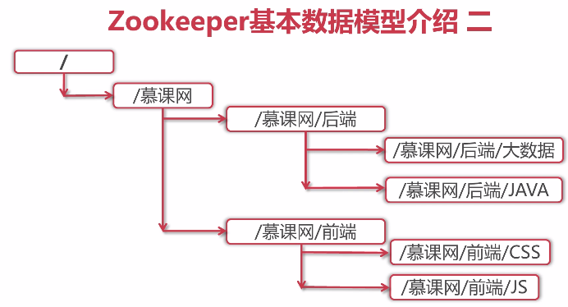

Slide 8
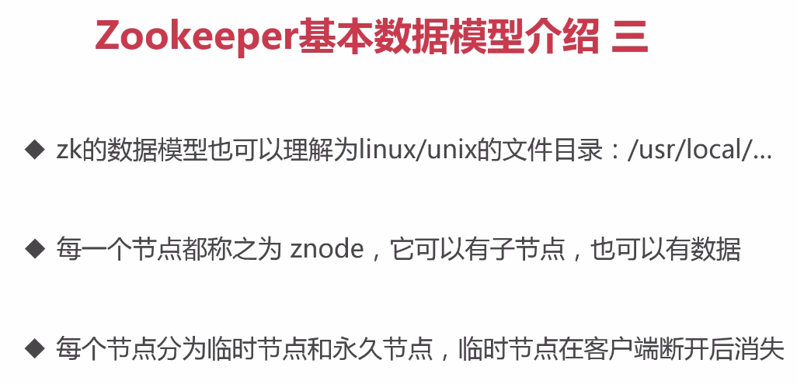

Slide 9
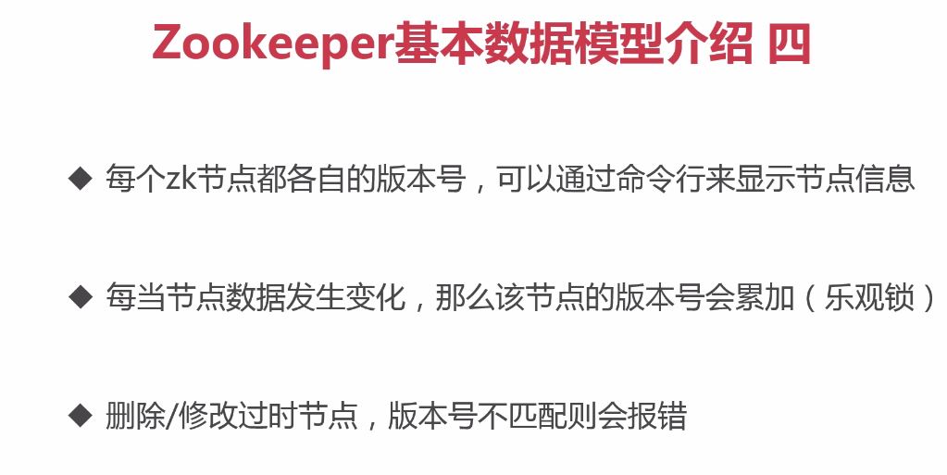

Slide 10
